Slide 2
ATATÜRK İLKELERİ VE İNKILAP TARİHİ ARAŞTIRMA VE UYGULAMA MERKEZİ
2023 YILI FAALİYETLERİ

Slide 3
ATATÜRK İLKELERİ VE İNKILAP TARİHİ ARAŞTIRMA VE UYGULAMA MERKEZİ
KURUMSAL BİLGİLER
Üniversitemiz bünyesinde rektörlüğe bağlı olarak 2003 yılında faaliyete başlayan Atatürk İlkeleri ve İnkılap Tarihi Araştırma ve Uygulama Merkezi, eğitim, bilim, kültür ve sanat alanında Atatürk İlkeleri ve İnkılap Tarihi araştırmalarının geliştirilmesi ve bu alanda akademik faaliyet yapılması hedefi doğrultusunda; 2547 sayılı Yükseköğretim Kanununun 7d/2 maddesi ve Yükseköğretim Kurumlarındaki Öğretim Elemanlarını Yetiştirme ve Oryantasyon Planının (f), (g) ve (h) maddeleri uyarınca kurulmuştur.

Slide 4
ATATÜRK İLKELERİ VE İNKILAP TARİHİ ARAŞTIRMA VE UYGULAMA MERKEZİ
MİSYON
Atatürk İlkeleri ve İnkılap Tarihi Araştırma ve Uygulama Merkezi, ülkemizde Atatürk İlkeleri ve İnkılap Tarihi araştırmalarının gelişimine katkı sağlayan, yenilik odaklı, katılımcı ve paylaşımcı, bilimsel ve etik değerlere bağlı bir kurumdur.
Merkezimizin amacı; Atatürkçü düşünce, Atatürk İlke ve İnkılapları temeline dayanan milli birlik ve bütünlüğü geliştirmeye, korumaya ve kollamaya yönelik inceleme ve araştırmalar yapmak, konferans ve seminerler düzenlemek, elde edilen sonuçları yaymaktır.

Slide 5
ATATÜRK İLKELERİ VE İNKILAP TARİHİ ARAŞTIRMA VE UYGULAMA MERKEZİ
VİZYON
Atatürk İlkeleri ve İnkılap Tarihi Araştırma ve Uygulama Merkezi, faaliyet gösterdiği akademik alanda bilgi üretme ve yayma amacına odaklanmaktadır. Merkez, özellikle Millî Mücadele dönemi ve Cumhuriyet dönemi tarihine odaklanarak, Türk inkılâbının oluşum şartları, hedefleri ve nitelikleri konusunda akademik anlamda bilgi üretmeyi ve yaymayı amaçlar. Merkezin temel hedefi, Türk gençliğini millî, manevi ve kültürel değerlerin bilincinde olarak gelişimine akademik bilgi sağlayarak katkıda bulunmaktır. Bu bağlamda, Türkiye Cumhuriyeti'nin birer ferdi olarak gençleri, devletlerine karşı görev ve sorumlulukları konusunda bilinçlendirmek amacıyla bilimsel etkinlikler düzenler. Ayrıca, Atatürkçü düşünceyi, Türk kültürünü ve Türk tarihini bilimsel yoldan araştırarak, tanıtarak ve yayarak, bu değerleri geniş kitlelere ulaştırmayı hedefler. Merkez, Atatürk'ün düşünceleri, Cumhuriyetin kuruluş felsefesi ve yakın Türkiye tarihi ve kültür coğrafyası konularında yürütülen bilimsel çalışma ve araştırmalarla, 21. yüzyılda üniversite ve toplumda gerekli olan farkındalığı artırmayı amaçlar. Bu sayede, gelecek nesillerin bu önemli değerlerle daha yakından tanışmasını ve bu mirası sürdürmesini destekler.

Slide 6
ATATÜRK İLKELERİ VE İNKILAP TARİHİ ARAŞTIRMA VE UYGULAMA MERKEZİ
FAALİYET ALANLARIMIZ
Atatürk İlkeleri ve İnkılap Tarihi konusunda akademik araştırmaları teşvik etme.
Atatürk İlkeleri ve İnkılap Tarihi araştırmaları konusunda akademik danışmanlık.
Atatürk İlkeleri ve İnkılap Tarihi konusunda akademik ve bilimsel toplantılar düzenleme.
Atatürk İlkeleri ve İnkılap Tarihi ile ilgili akademik platformlarda üniversitemizi temsil etme.

Slide 7
ATATÜRK İLKELERİ VE İNKILAP TARİHİ ARAŞTIRMA VE UYGULAMA MERKEZİ
İÇ PAYDAŞLARIMIZ
Balkan ve Ege Uygulama ve Araştırma Merkezi
Çanakkale Onsekiz Mart Üniversitesi, İnsan ve Toplum Bilimleri Fakültesi Tarih Bölümü

Slide 8
Etkinlikler 1: İmparatorluktan Ulus Devlete Geçiş Süreci ve Cumhuriyetin İlanı Konferansı, 27.10.2023, Troia Kültür Merkezi

Slide 9
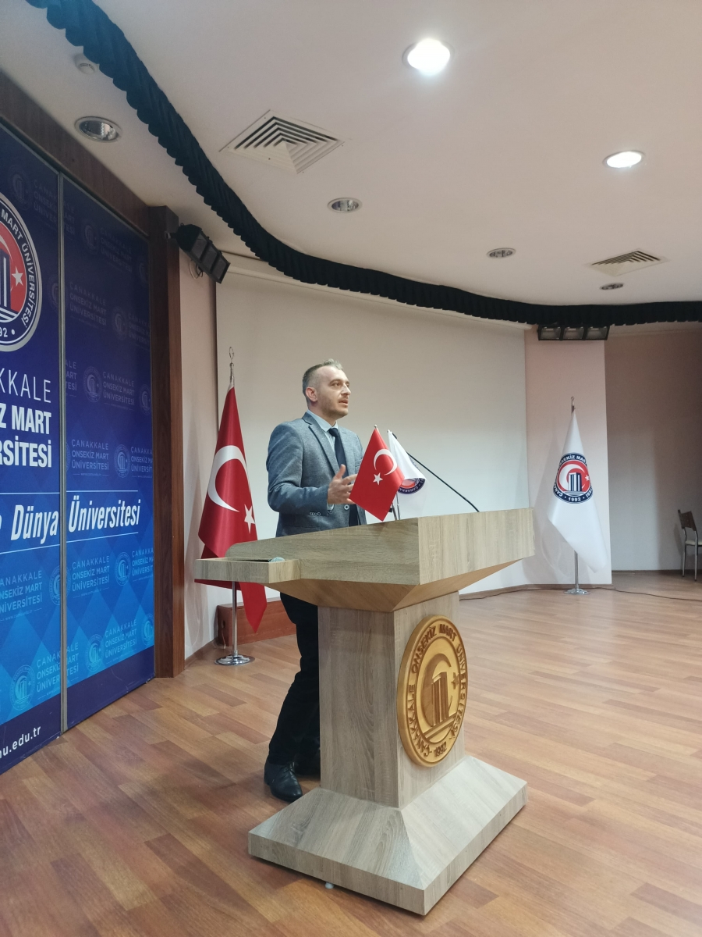
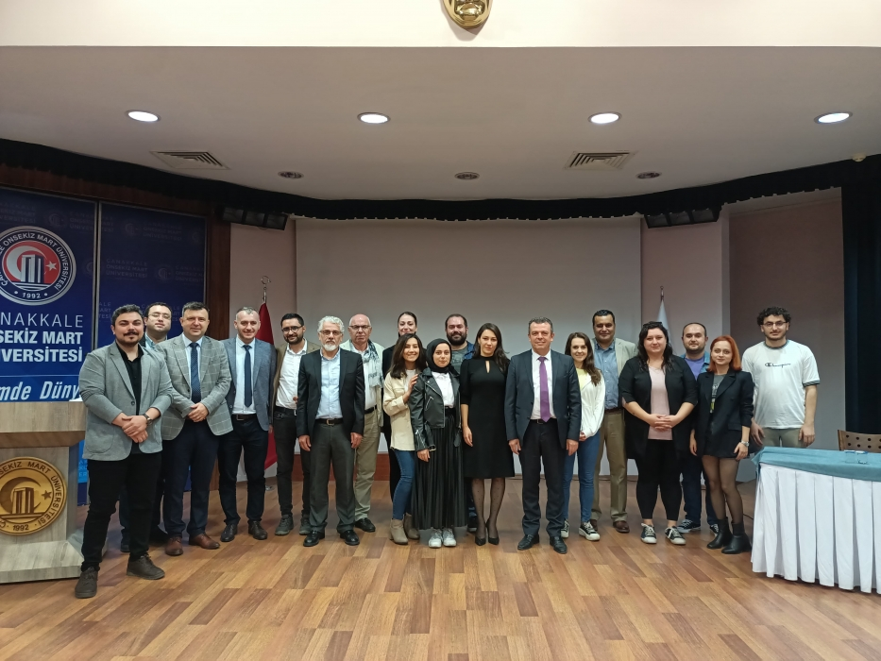
Etkinlikler 1: İmparatorluktan Ulus Devlete Geçiş Süreci ve Cumhuriyetin İlanı Konferansı, 27.10.2023, Troia Kültür Merkezi

Slide 10
Etkinlikler 2: Cumhuriyetin 100. Yılında Lozan Barış Antlaşması Sempozyumu, 2-3 Kasım 2023, Troia Kültür Merkezi

Slide 11
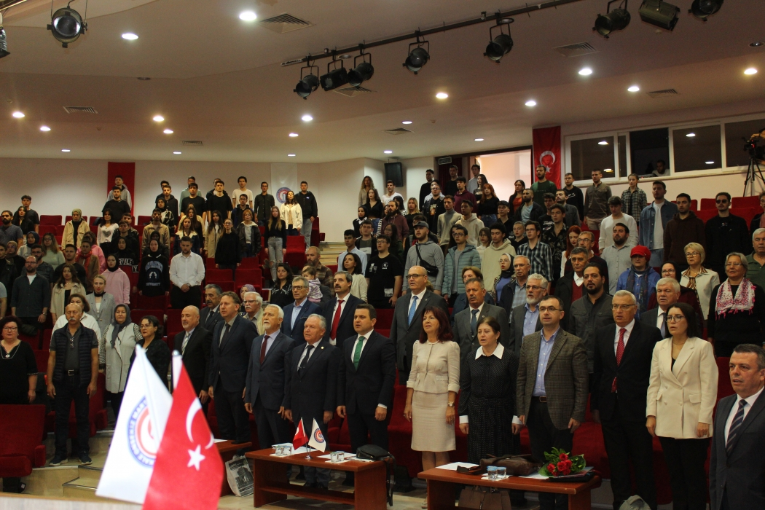
Etkinlikler 2: Cumhuriyetin 100. Yılında Lozan Barış Antlaşması Sempozyumu, 2-3 Kasım 2023, Troia Kültür Merkezi

Slide 12
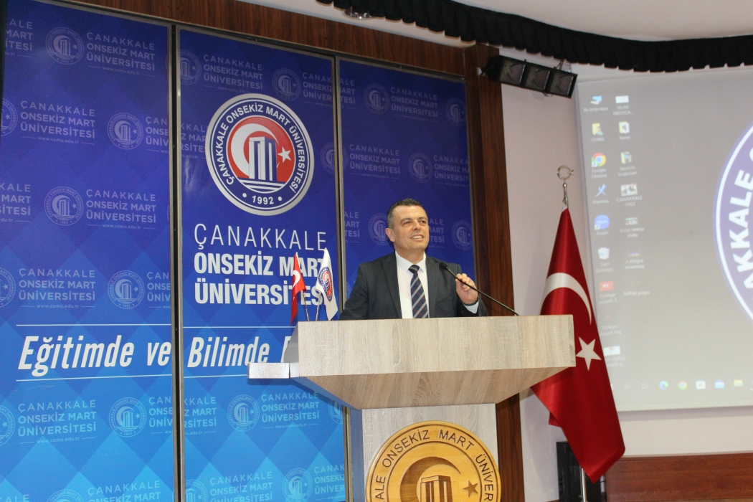
Etkinlikler 2: Cumhuriyetin 100. Yılında Lozan Barış Antlaşması Sempozyumu, 2-3 Kasım 2023, Troia Kültür Merkezi

Slide 13
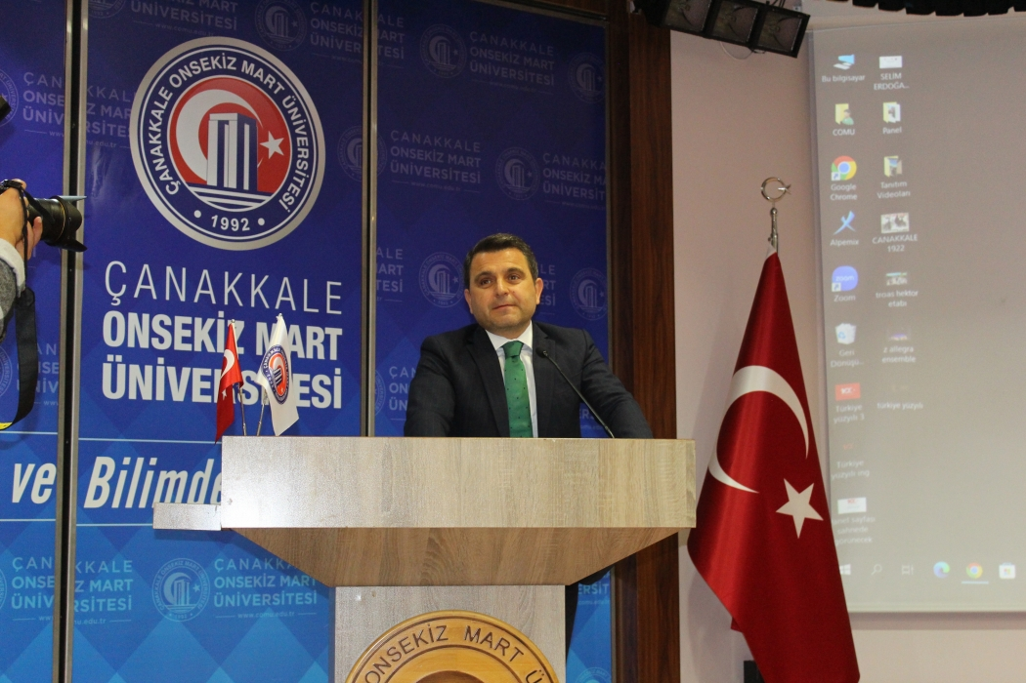
Etkinlikler 2: Cumhuriyetin 100. Yılında Lozan Barış Antlaşması Sempozyumu, 2-3 Kasım 2023, Troia Kültür Merkezi

Slide 14
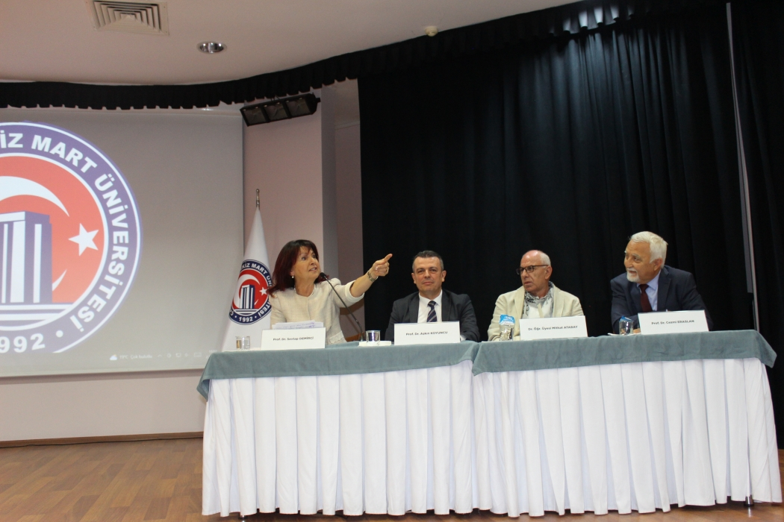
Etkinlikler 2: Cumhuriyetin 100. Yılında Lozan Barış Antlaşması Sempozyumu, 2-3 Kasım 2023, Troia Kültür Merkezi

Slide 15
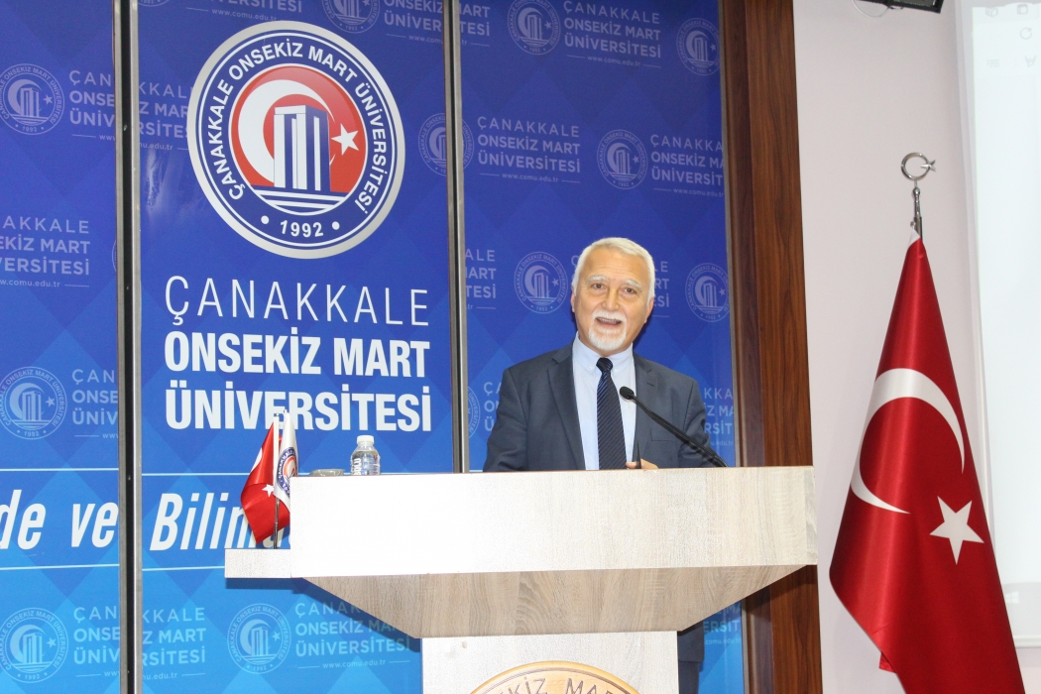
Etkinlikler 2: Cumhuriyetin 100. Yılında Lozan Barış Antlaşması Sempozyumu, 2-3 Kasım 2023, Troia Kültür Merkezi

Slide 16
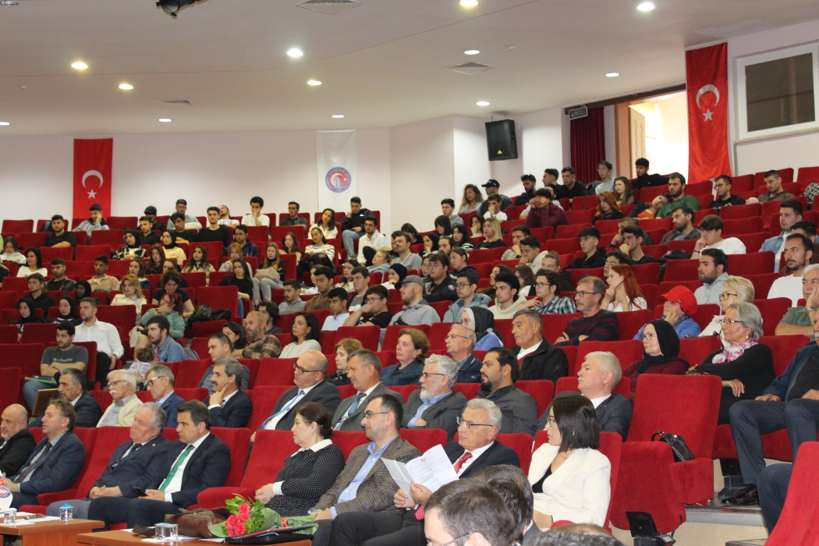
Etkinlikler 2: Cumhuriyetin 100. Yılında Lozan Barış Antlaşması Sempozyumu, 2-3 Kasım 2023, Troia Kültür Merkezi

Slide 17
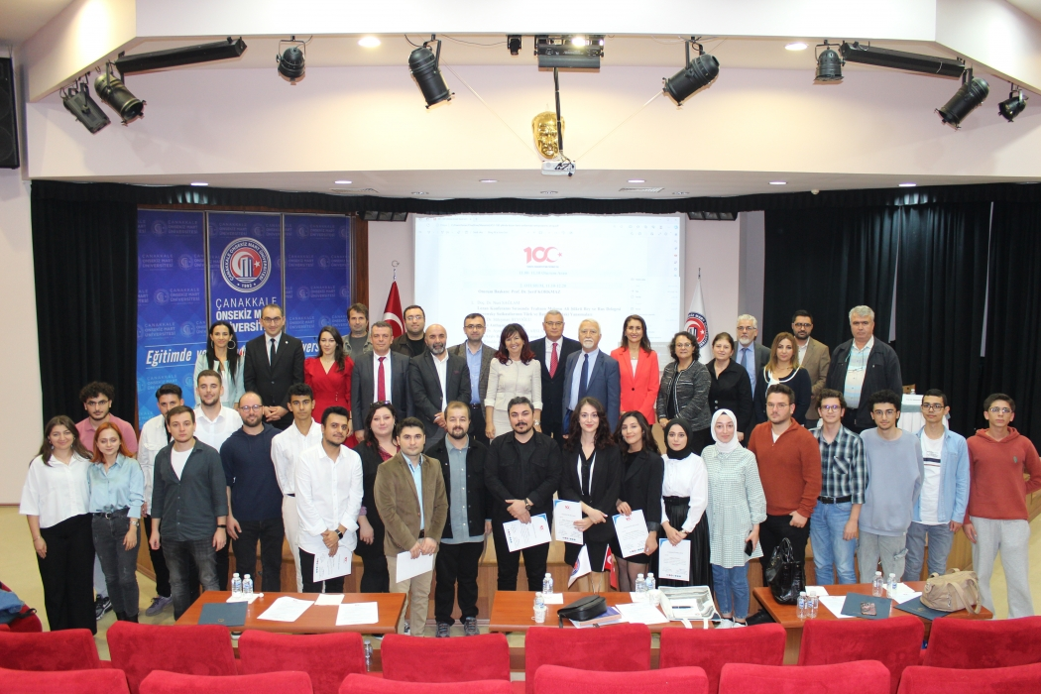
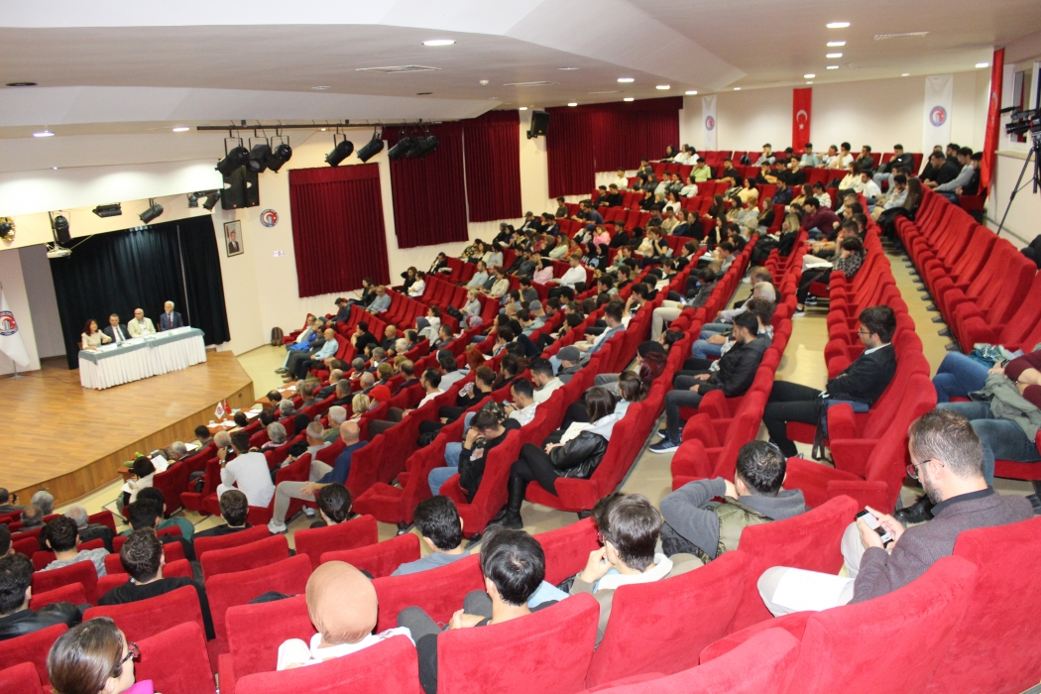
Etkinlikler 2: Cumhuriyetin 100. Yılında Lozan Barış Antlaşması Sempozyumu, 2-3 Kasım 2023, Troia Kültür Merkezi

Slide 18
TEŞEKKÜRLER

